Slide 1
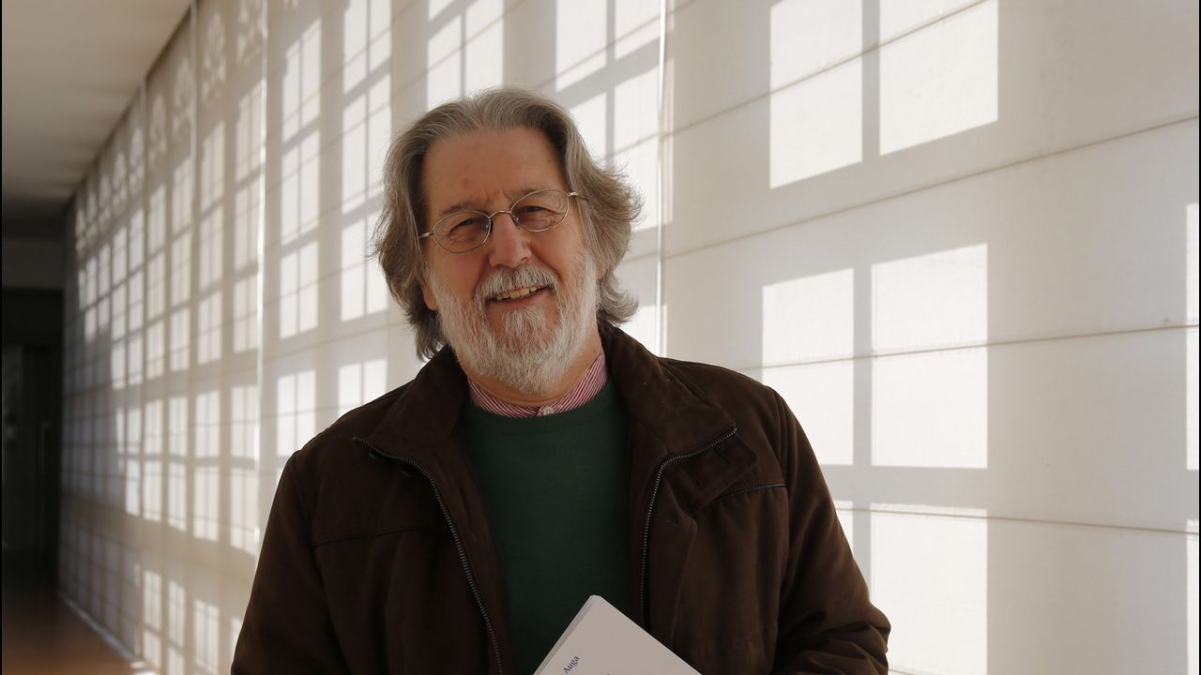
Autor da Ecopanda
Xosé Antonio Perozo é o autor da Ecopanda.
Naceu en Llerena que se atopa en Badaxoz (Estremadura) o 28 de outubro de 1.951.
Xosé escribe en galego e castelán e ten un centenar de libros seus ademais da Ecopanda

Slide 2

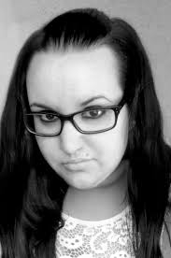
Ilustradora
Viki Berre é a ilustradora do libro a Ecopanda.
Naceu en A Coruña en 1.990.
Ela ao principio quería ser Técnica de Realización de Audiovisuais.

